Slide 1
Economie en milieu
Hoofdstuk 14 § 1 en 2, 3

Slide 2
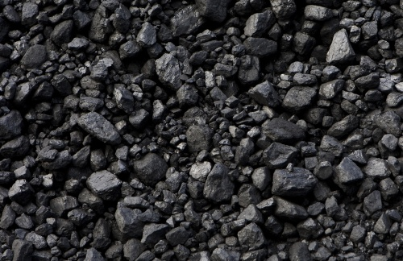
Natuurlijke hulpbronnen
Steenkool

Slide 3
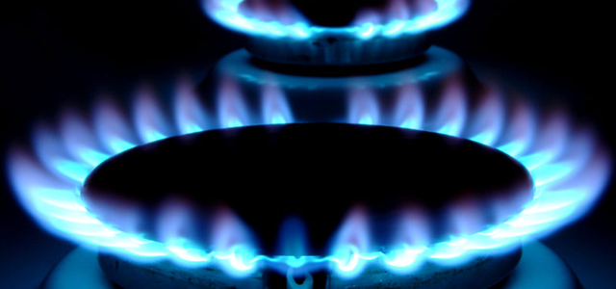
Natuurlijke hulpbronnen
Steenkool
Aardgas

Slide 4
Natuurlijke hulpbronnen
Steenkool
Aardgas
Olie

Slide 5
Welvaart en productie
Deze zijn toegenomen met als gevolg dat de hoeveelheid daalt.
Op=op
Verdere effecten van deze delfstoffenwinning

Slide 6
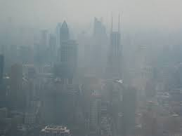
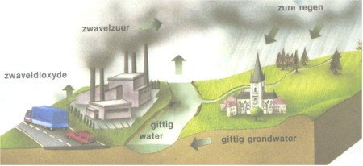
Welvaart en productie
Deze zijn toegenomen met als gevolg dat de hoeveelheid daalt.
Op=op
Verdere effecten van deze delfstoffenwinning
http://www.schooltv.nl/beeldbank/clip/20081013_nlenbroeikaseffect01

Slide 7
Minister - President
Vanaf 1:50
http://www.youtube.com/watch?v=Q6hf21zkiIE

Slide 8
Minister - President
Vanaf 1:50
http://www.youtube.com/watch?v=Q6hf21zkiIE
Zijn er grenzen aan een economische vooruitgang?

Slide 9
Consumptie en productie
“Als we niet consumeren verdienen we ook niet”
“We hebben genoeg welvaart”

Slide 10
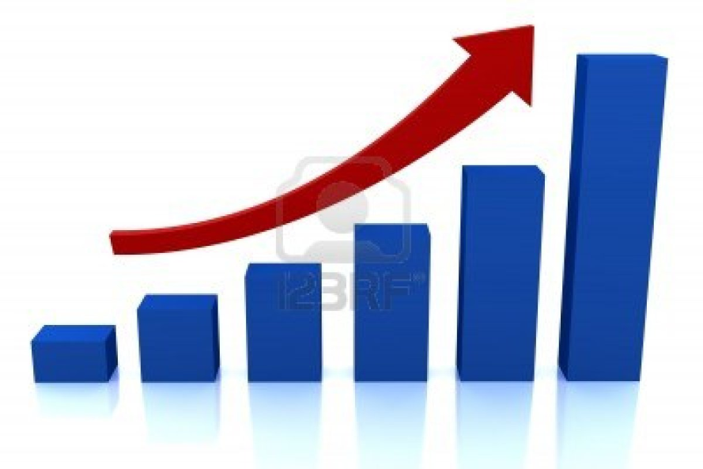
Consumptie en productie
“Als we niet consumeren verdienen we ook niet”
“We hebben genoeg welvaart” Hoe komt het dat de consumptie en productie in NL, VS, Japan bijna voortdurend stijgt?

Slide 11
Oorzaken
Consumptiegroei
Productiegroei (NAK)
Groei van de bevolking (7miljard)
Notes:
Arbeidsproductiviteit

Slide 12
Oorzaken
Consumptiegroei
Productiegroei (NAK)
Groei van de bevolking (7miljard)
Stijgende inkomens (tweeverdieners)
Notes:
Arbeidsproductiviteit

Slide 13
Oorzaken
Consumptiegroei
Productiegroei (NAK)
Groei van de bevolking (7miljard)
Stijgende inkomens (tweeverdieners)
Lagere rente (1,025% zorgt dat je niet gaat sparen)
Notes:
Arbeidsproductiviteit

Slide 14
Oorzaken
Consumptiegroei
Productiegroei (NAK)
Groei van de bevolking (7miljard)
Stijgende inkomens (tweeverdieners)
Lagere rente (1,025% zorgt dat je niet gaat sparen)
Toenemende productie (vernieuwingen)
Notes:
Arbeidsproductiviteit

Slide 15
Oorzaken
Consumptiegroei
Productiegroei (NAK)
Groei van de bevolking (7miljard)
Stijgende inkomens (tweeverdieners)
Lagere rente (1,025% zorgt dat je niet gaat sparen)
Toenemende productie (vernieuwingen)
Toename beroepsbevolking en scholing (productie per werkende gaat omhoog)
Notes:
Arbeidsproductiviteit

Slide 16
Oorzaken
Consumptiegroei
Productiegroei (NAK)
Groei van de bevolking (7miljard)
Stijgende inkomens (tweeverdieners)
Lagere rente (1,025% zorgt dat je niet gaat sparen)
Toenemende productie (vernieuwingen)
Toename beroepsbevolking en scholing (productie per werkende gaat omhoog)
Investeringen en technische ontwikkelingen (mechanisering)
Notes:
Arbeidsproductiviteit

Slide 17
Oorzaken
Consumptiegroei
Productiegroei (NAK)
Groei van de bevolking (7miljard)
Stijgende inkomens (tweeverdieners)
Lagere rente (1,025% zorgt dat je niet gaat sparen)
Toenemende productie (vernieuwingen)
Toename beroepsbevolking en scholing (productie per werkende gaat omhoog)
Investeringen en technische ontwikkelingen (mechanisering)
Nieuwe natuurlijke hulpbronnen (nieuwe bronnen)
Notes:
Arbeidsproductiviteit

Slide 18
Oorzaken
Consumptiegroei
Productiegroei (NAK)
Groei van de bevolking (7miljard)
Stijgende inkomens (tweeverdieners)
Lagere rente (1,025% zorgt dat je niet gaat sparen)
Toenemende productie (vernieuwingen)
Toename beroepsbevolking en scholing (productie per werkende gaat omhoog)
Investeringen en technische ontwikkelingen (mechanisering)
Nieuwe natuurlijke hulpbronnen (nieuwe bronnen)
Toename bestedingen (meer consumptie, meer productie
Notes:
Arbeidsproductiviteit

Slide 19
Wat is het verschil tussen welvaart en welzijn???

Slide 20
Wel wel wel
Stijging van de consumptie en productie is goed voor de welvaart en werkgelegenheid.

Slide 21
Wel wel wel
Stijging van de consumptie en productie is goed voor de welvaart en werkgelegenheid.
De hogere consumptie en productie is niet altijd goed voor het welzijn. Veel mensen klagen over stank, geluidsoverlast en het aantal hart- en vaatziekten neemt toe. Door hoge werkdruk, stress en files voelen we ons vaak minder gelukkig. Het is de prijs voor hoge welvaart.

Slide 22
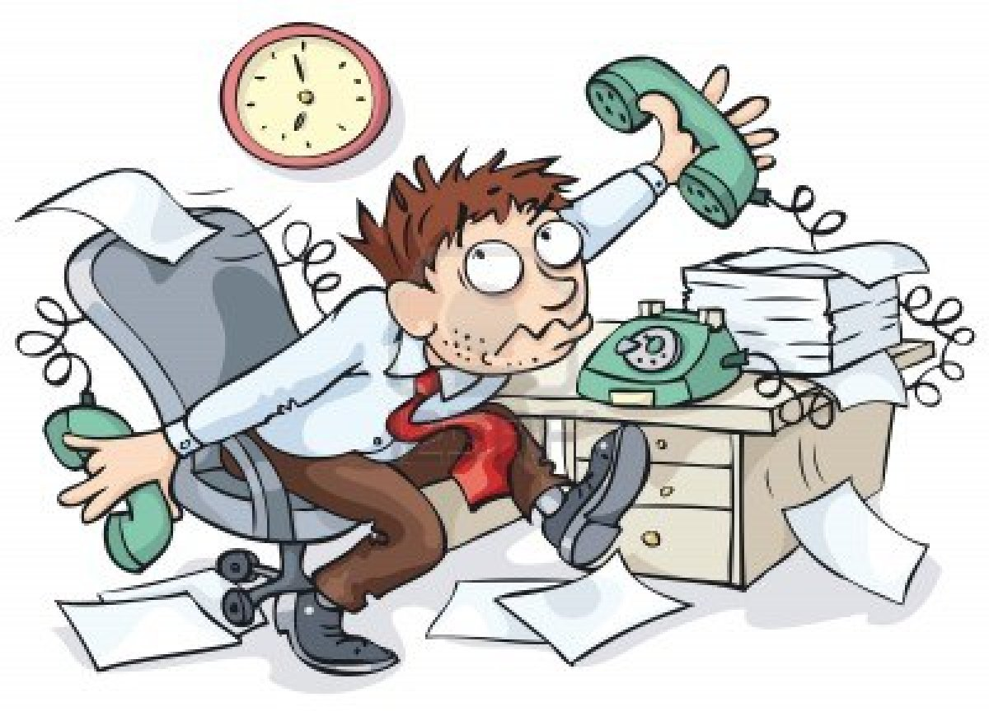

Slide 25
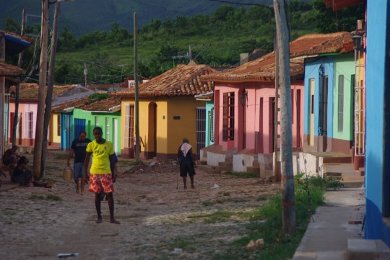

Slide 26
Al Gore
“Door de groei van de welvaart gaat het milieu eraan”
“Wat moeten we dan?”
http://www.youtube.com/watch?v=Bu6SE5TYrCM

Slide 27
Op welke manieren vervuilen wij?

Slide 28
Op welke manieren vervuilen wij?
Afvallozingen vervuilen het grondwater en de bodem

Slide 29
Op welke manieren vervuilen wij?
Afvallozingen vervuilen het grondwater en de bodem
Schadelijke stoffen uit spuitbussen en koelkasten tasten de ozonlaag aan

Slide 30
Op welke manieren vervuilen wij?
Afvallozingen vervuilen het grondwater en de bodem
Schadelijke stoffen uit spuitbussen en koelkasten tasten de ozonlaag aan
Fabrieksrook en uitlaatgassen veroorzaken zure regen

Slide 31
Op welke manieren vervuilen wij?
Afvallozingen vervuilen het grondwater en de bodem
Schadelijke stoffen uit spuitbussen en koelkasten tasten de ozonlaag aan
Fabrieksrook en uitlaatgassen veroorzaken zure regen
Stijgende brandstofverbruik zorgt voor broeikaseffect

Slide 32
Op welke manieren vervuilen wij?
Afvallozingen vervuilen het grondwater en de bodem
Schadelijke stoffen uit spuitbussen en koelkasten tasten de ozonlaag aan
Fabrieksrook en uitlaatgassen veroorzaken zure regen
Stijgende brandstofverbruik zorgt voor broeikaseffect
Kunstmest en bestrijdingsmiddelen zorgen voor uitsterving dieren en planten

Slide 33
Natuurlijke hulpbronnen
Naast de vervuilingen putten we de natuurlijke hulpbronnen uit. Er zijn grenzen aan de groei.

Slide 34
Natuurlijke hulpbronnen
Naast de vervuilingen putten we de natuurlijke hulpbronnen uit. Er zijn grenzen aan de groei. http://www.youtube.com/watch?v=sYKDBpd6etk
Vanaf 4:30

Slide 35
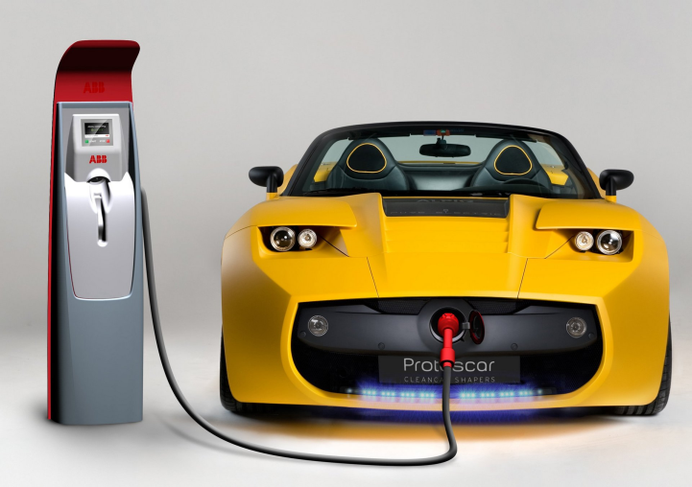
Natuurlijke hulpbronnen
Naast de vervuilingen putten we de natuurlijke hulpbronnen uit. Er zijn grenzen aan de groei. http://www.youtube.com/watch?v=sYKDBpd6etk
Vanaf 4:30 Eventuele oplossingen

Slide 36
Kosten
Bedrijfskosten
Maatschappelijke kosten
Consumenten willen goedkoop.
Bedrijven kunnen kosten doorbereken in prijzen, maar verliezen daar concurrentiepositie t.o.v. bedrijven die wel vervuilen
Er zijn regels vanuit de overheid aangaande het milieu

Slide 37
Kosten
Bedrijfskosten
Maatschappelijke kosten
Consumenten willen goedkoop.
Bedrijven kunnen kosten doorbereken in prijzen, maar verliezen daar concurrentiepositie t.o.v. bedrijven die wel vervuilen
Er zijn regels vanuit de overheid aangaande het milieu
Betaalt de samenleving: Dijkkosten, geluidsmuren
Is moeilijk in geld uit te drukken

